Slide 1
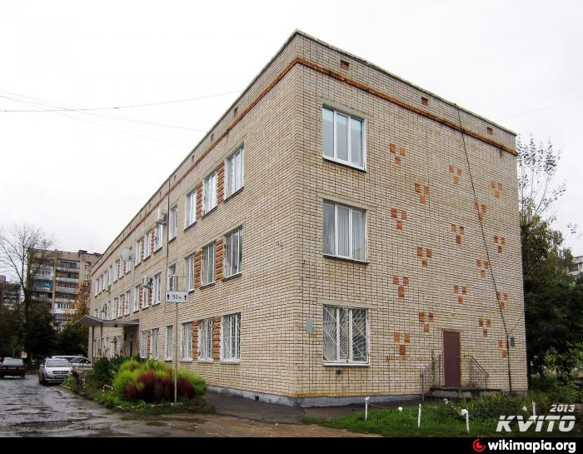
Формы проведения аттестации педагогических работников опубликованы на сайте
бюджетного образовательного учреждения Орловской области дополнительного профессионального образования (повышения квалификации) специалистов
«Орловский институт усовершенствования учителей»
Аттестация:
документы (Порядок, заявление, заключение об итогах)
педагогам (требования к процедуре аттестации)
экспертам

Slide 2
По итогам аттестации на основании решения аттестационной комиссии департамент образования Орловской области издает приказ об установлении педагогическим работникам первой или высшей квалификационной категории, который размещается на официальном сайте Департамента образования Орловской области в сети «Интернет».
Официальный сайт администрации Орловской области
Органы власти
Органы исполнительной государственной власти специальной компетенции Орловской области
Департамент образования Орловской области
Деятельность ОИГВ
Аттестация педагогических работников
Приказы

Slide 3
Из приказов Департамента образования Орловской области:
… установить с 29 сентября… квалификационную категорию (аттестация в сентябре)
… установить с 30 октября… квалификационную категорию (аттестация в октябре)
… установить с 27 ноября ……… квалификационную категорию (аттестация в ноябре)
… установить с 25 декабря ……… квалификационную категорию (аттестация в декабре)
… установить с 29 января ……… квалификационную категорию (аттестация в январе)
… установить с 26 февраля ……квалификационную категорию (аттестация в феврале)
Если педагог вовремя не подтвердит свою категорию, она аннулируется. После этого:
педработник 1 КК должен будет подать заявление об аттестации на 1 КК или в общем порядке проходить аттестацию на подтверждение соответствия занимаемой должности;
педработник В КК будет вынужден подать заявление об аттестации на 1 КК , а через 2 года он получит право претендовать на В КК.

Slide 4
БОУ ДПО С «Орловский институт усовершенствования учителей»
Письмо от 03.04.2015г № 1544-1570
«… Для обеспечения прозрачности и демократичности процесса аттестации педагогических работников, исключения коррупции, Аттестационная комиссия Департамента образования Орловской области совместно c бюджетным образовательным учреждением Орловской области дополнительного профессионального образования (повышения квалификации) специалистов «Орловский институт усовершенствования учителей» предлагает создать проект «Электронная аттестация»…»
Электронная аттестация – это современный образовательный менеджмент, широкий простор для презентации творческих наработок и обмена опытом, открытый ресурс для повышения квалификации. Готовясь повысить или подтвердить свой квалификационный уровень, учитель самосовершенствуется. Это, по сути, и есть целью проекта.
Как это будет происходить? Используя Интернет, педагог создает свой виртуальный «кабинет» (сайт), где публикует методические разработки, конспекты уроков, сценарии проводимых мероприятий, газетные публикации о своей работе, размещает видеоматериалы, отчеты об успехах своих учеников и т.д. В заявлении соискатель квалификационной категории указывает адрес сайта, на котором размещены материалы.
Дистанционная аттестация (электронная аттестация) – пилотный проект, носящий рекомендательный характер. По-прежнему, основным документом является Положение об аттестации педагогических работников организаций, осуществляющих образовательную деятельность.

Slide 5
Итоги аттестации за 2014-2015 уч.год
Прошли аттестацию в течение учебного года –
15 педработников.
Присвоена В КК – 9 чел.
Подтвердили – 2 чел. Повысили на ВКК – 7 чел.
Присвоена 1 КК – 6 чел.
Подтвердили – 3 чел. Повысили на 1КК– 3 чел.

Slide 6
Учителя школы
55
В КК – 32
1 КК – 21
2 КК – 1
С/д – 1
Педагогические работники
70
В КК – 41
1 КК – 27
2 КК – 1
С/д – 1

